Slide 1
Лабораторная работа №1
Задание на ЛР1

Slide 2
ЛР1: название и цель
Тема: Исследование поведения системы во времени.
Цель: Анализ влияния особенностей структуры сложной системы на её временное поведение.
ЛР1

Slide 3
ЛР1: задание
Задание. Во время лабораторной работы необходимо:
проанализировать структурно-функциональную модель системы на любом примере,
выполнить анализ влияния на поведение системы величины запаса и скорости изменения входных и выходных потоков.
В отчёте по лабораторной работе должны быть временные диаграммы и результаты анализа.
ЛР1

Slide 4

Структурно-функциональная модель системы
Имеется один запас, один входной поток и один выходной поток.
ЛР1

Slide 5
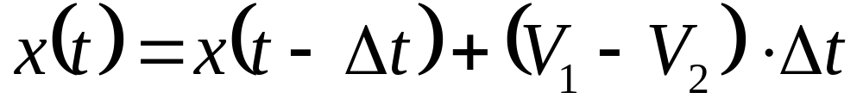
Обозначения и исходные данные
x – запас; начальное значение – x₀.
t – время, измеряется в минутах.
V₁ – входной поток.
V₂ – выходной поток.
ЛР1

Slide 6
Что нужно сделать?
Выбрать разные значения V₁ и V₂, чтобы исследовать все три варианта поведения системы (из лекций).
Основное внимание уделить варианту 3.
Возможно расширение вариантов поведения системы.
Продолжительность расчёта 10 минут.
Построить необходимые графики.
ЛР1

Slide 7
Вопросы для защиты лабораторной работы №1
(включить в отчёт)
Что понимают под структурой системы?
Поясните типовые структуры систем
В чем состоят этапы системного анализа?
Поясните принципы структурного подхода в управлении системами.
Какие требования предъявляются к скоростям изменения входных и выходных потоков для обеспечения устойчивости системы?
ЛР1

